Slide 1
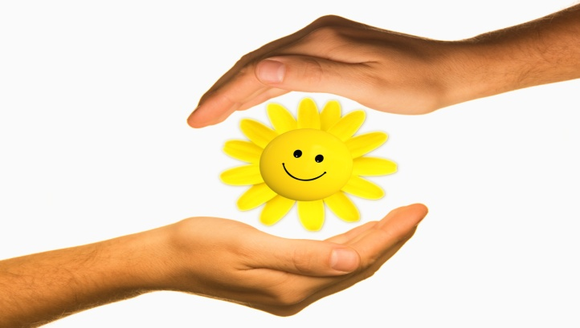

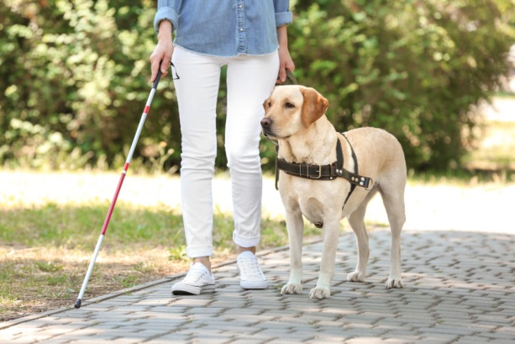

Ты сердцем видишь доброту,
Руками ты читаешь звуки,
Умеешь слышать тишину,
В пространстве двигаясь по звукам.
Всемирный день проблемы этой,
Мы отмечаем на планете,
Чтоб каждый помнил, не забыл,
И каждый час, ты жизнь ценил.
Давайте будем всем дарить
Добро в день доброты,
И сразу станет мир светлей,
И сбудутся мечты,
Пусть этот праздник счастье всем
И радость принесет,
Людей с открытою душой
Добро всегда найдет!
Международный день слепых
Сегодня миром отмечаем,
Всем тем, кто в темноте живет
Добра, терпения желаем.
Пускай комфортной будет жизнь,
И каждый им пусть помогает,
А государство о слепых
Пусть никогда не забывает.

Slide 2
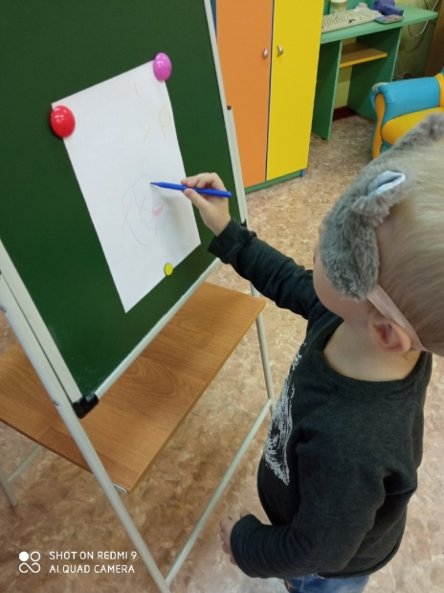
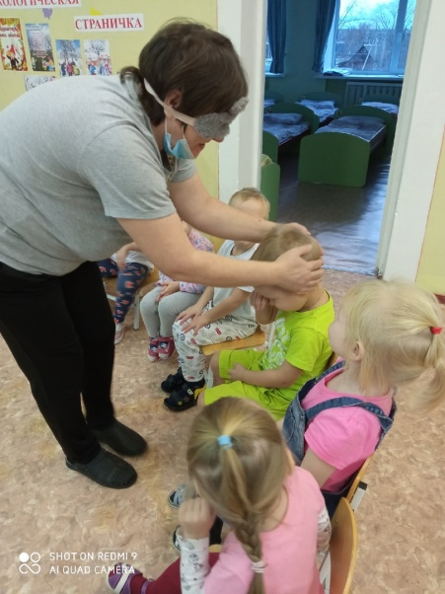
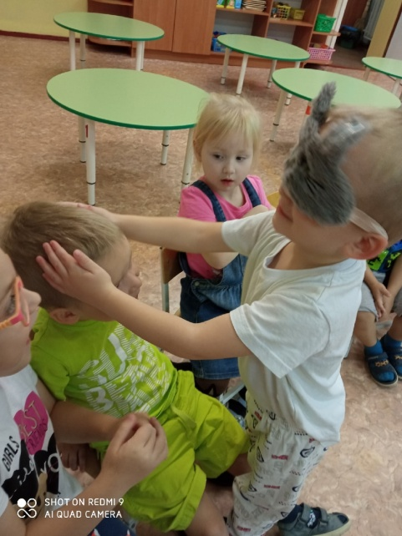
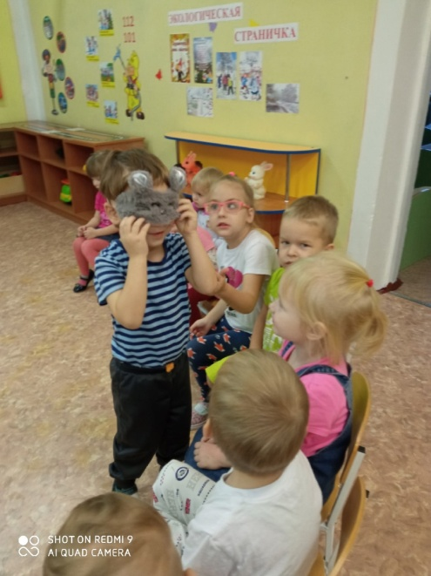
Беседа к международному дню слепых группа «Гномики» детского сада «Красная шапочка» д. Вилга

